Slide 1
Design Document
AtomVR
Demo Version 1.0

Slide 2
Genre
High Concept 03
Usage Process 04
如何创建shape 05
如何与已有物体交互 07
UI-工具箱 12
将自己放大缩小 17
移动 18
Basic Shapes 19
Dynamic Parts（未完成） 20
Materials 21

Slide 3
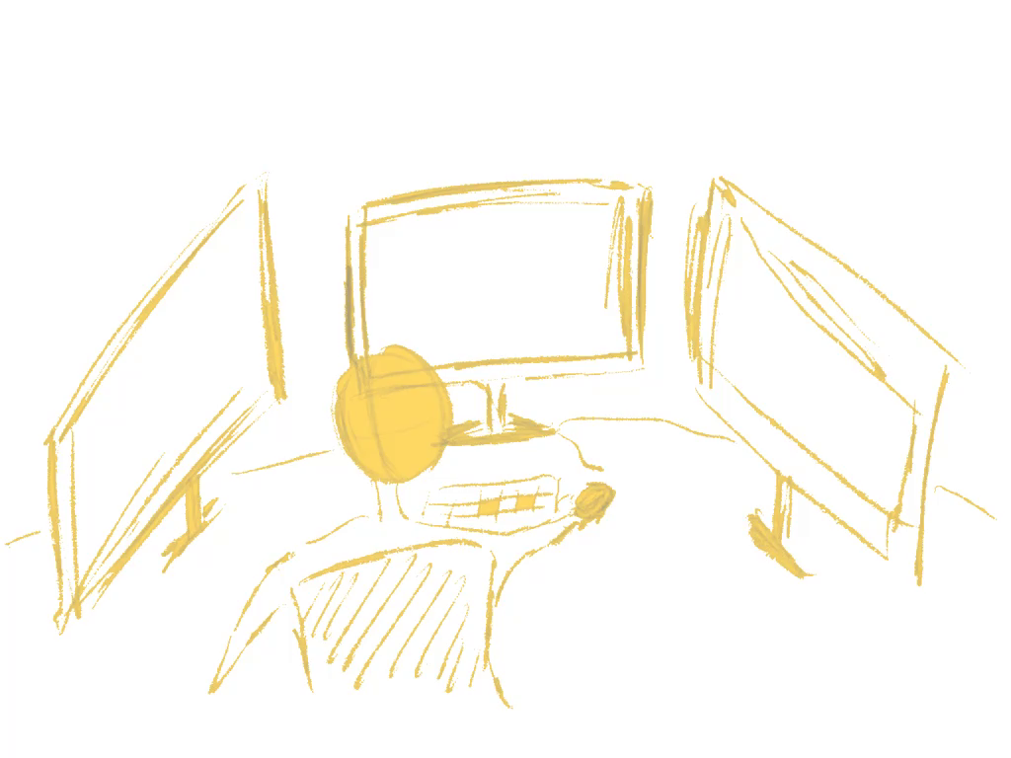
High Concept
High Concept Statement
AtomVR，一个在虚拟现实中的动态超级乐高，一个简单自由的3D内容UGC空间.
AtomVR拥有乐高般简单、自由的创造体验，同时摆脱乐高的物理局限，给用户提供动态模块，让用户创造有生命的虚拟物品（可以飞的飞机，可以开火的镭射枪）.
AtomVR提供内容市场，用户之间可以交易自己的创作.
AtomVR可以让用户构建自己的虚拟空间，在虚拟空间中与远方的好友共同创造，一起玩耍.
我们相信，UGC（用户创造内容）代表人类最本质需求：创造、分享、互动.
正如instagram给予用户创造有趣图片的能力，snapchat给予用户创造有趣视频的能力，乐高给予用户创造有趣玩具的能力…给与用户足够简单的工具，创造与分享的需求将得到释放. 而在VR当中，创造、分享3D内容将变得无比直觉、有趣，这一需求也将因此释放.
AtomVR = 简单、自由的创造，沉浸式的互动与分享
Fatures
1.符合直觉的操作，就像用双手玩积木一样
2.通过简单的图形，拼凑任何自己想要的形状
3.通过动态模块，发挥想象力，给形状赋予功能
4.连续的物理世界，物体之间的交互符合物理规则与直觉
5.将创造物分享到市场中售卖
6.在市场中浏览，购买别人的创造物
7.邀请朋友一起来合作创造
8.用创造物设置一个虚拟空间，邀请朋友一起来玩

Slide 4
Usage Process
1. 进入场景
2. 调出工具箱UI
3. 调出基本shape和dynamic parts（选择shape的重力模式、材质）
4. 拼接组装shapes和dynamic parts
5. 实时玩耍

Slide 5
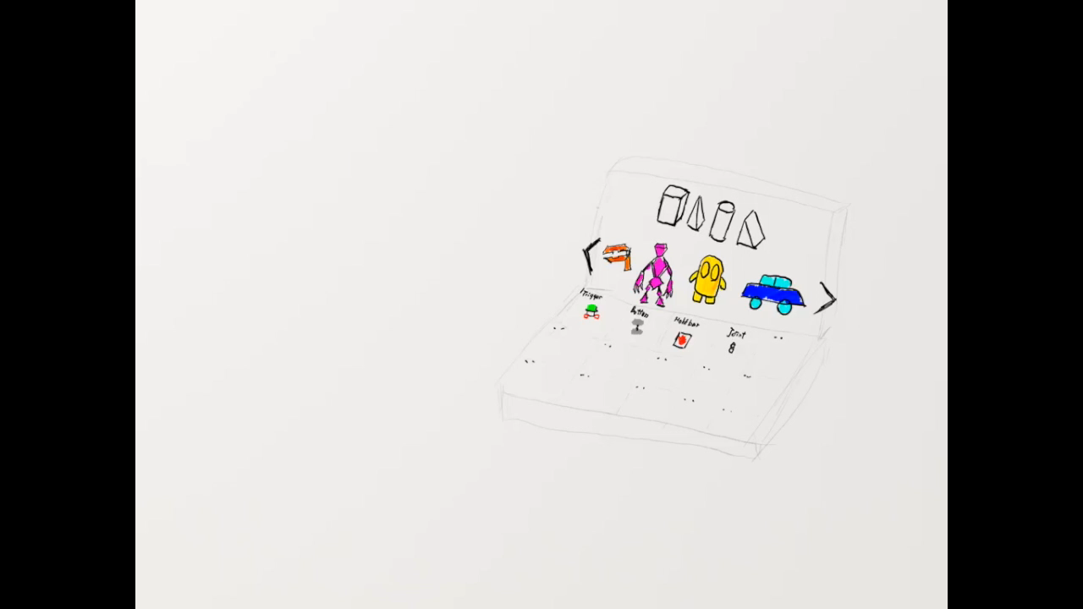
如何创建shape
调出选择UI，选择shape，放置
1. 拇指点击touchpad，调出工具箱（参考【Page12-16 UI-工具箱】）
2. controller指向工具箱，出现射线，射线指向相应shape，shape隆起（高亮）
2.1 在工具箱UI中可选择物理状态：A. static，B. 零重力，C. 默认物理
2.2 在工具箱UI中可选择shape的材质（参考【Page22材质规则】）：A. 金属, B.橡胶， C.玻璃（规则复杂，在Demo中暂不考虑）
3. 抠下trigger，形状移动至controller顶部.
4. 松开trigger，根据shape的物理状态，松手时controller的速度、加速度，决定shape落在空间的相应位置，运动轨迹
关于shape的物理状态的选择
创建物品前，在工具箱UI可设置默认物理状态
2. 物理状态设置后，创建出的物品既默认该物理状态
3. 物品一旦创建，物理状态无法更改
4. 可选择物理状态：A. static，B. 零重力，C. 默认物理
4.1 Static：静态，创建后无法因碰撞而改变position、rotation，但可用controller通过拿起操作改变position和rotation，有collision
4.2 零重力： 无重力，但有惯性质量，有collision
4.3 默认物理：符合牛顿物理规则，有重力、惯性质量、collision

Slide 6

如何创建shape
改变shape的scale，position，rotation
只有在以下特定时刻才可以改变shape的scale，position，rotation：从UI当中选择shape后，未松开trigger放置物品到场景中之前.
2. 如何改变scale，position，rotation：从UI中选择特定shape后只有一只controller的trigger被抠下，这时用另一只controller接触物体并按下trigger，即可进入编辑状态.
2.1 scale：根据两只controller间position的变化，成比例缩放
2.2 rotation：根据两只controller间向量角度的变化而变化
2.3 position：至少有一只controller的trigger被抠下，则shape仍然处于持有状态；两只trigger都松开，则物体正式落入场景当中；可通过trigger抠下这一原则将shape从一只手传递到另一只手

Slide 7
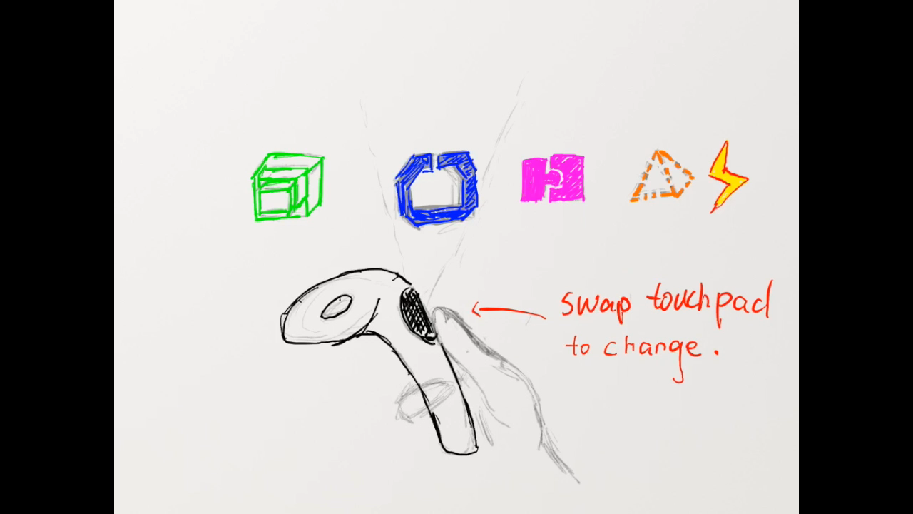
如何与已有物体交互
controller拿起物体时的4种不同状态
controller顶端有5种不同状态，切换方式为滑动touchpad，通过controller顶端的形态、拿起物体时物体的特效提示用户
2. 五种状态分别为“生成物体”，“拿起物体”，“融合物体”，“负物体” , “telescope”
连续生成物体
1. 完成在UI当中选择物体、生成物体的操作后，controller的顶端默认为生成物体状态
2. 该状态下，每一次按下trigger，controller顶端都会出现一个上次生成的物体，该物体被controller拿起
3. 松开trigger，则放下物体
4. 放下时，物体其物理属性，及controller的位置、速度、加速度，决定其的运动轨迹

Slide 8

如何与已有物体交互
拿起，放下已有物体
将controller顶端切换至“拿起物体”状态
使用controller顶端接触物体后，按住trigger，则拿起已有物体
2. 拿起时，物体与controller的相对位置关系始终保持不变，直到放下
3. 松开trigger，则放下
4. 放下时，物体其物理属性，及controller的位置、速度、加速度，决定其的运动轨迹
5. 另一个controller头部接触到物体后，按下另一个trigger，可以根据两个controller接触部分的连线进行rotate，但不可改变scale

Slide 9

如何与已有物体交互
融合物体
1. controller切换为融合物体状态
2. 抠下trigger，拿起物体，则物体为可融合状态。此时该物体可以粘在其他物体表面，也可穿过其他物体的collision进入其他物体当中，具体操作如下：
2.1 拿起物体A，将A推向物体B。A会默认停留在B的表面一定时间，这时如果松开trigger，则视用户意图为将A粘在B表面
2.2 拿起物体A，将A推向物体B。A默认停留在B的表面一定时间，这时继续推进
2.2.1 判断继续推进的细节：
因B表面的阻挡，导致A与B的相对位置关系不同于拿起时，这时用户继续hold住trigger不松手，一定时间后，则认为用户想要将A推进B体内；或用户继续推进controller，导致其与A的相对位置越来越远，超出一定距离范围后，则也可认为用户的意图是将A推入B体内
2.2.2 如果A进入B体内，则A以一定速度追上controller，恢复拿起时与controller的相对位置关系
2.2.3 开启融合状态时，抓取的物体在其他物体体内，或抓取的物体体内有其他物体，均显示被遮挡物体的轮廓
3. 松开trigger的时候，如果融合状态物体与某物体有接触，则视为融合成功
4. 使用融合状态同样可以解开融合：一手使用拿起状态拿住物品，另一手使用融合状态拿起被融合的部分，即可将融合部分脱离，脱离后松开trigger，被融合部分重回独立
5. 融合后的物体并不真正视为同个object，也并不将mesh融合，仅仅是一同运动

Slide 10

如何与已有物体交互
负物体：物体减去物体
将controller调至负物体状态，拿起的物体即为负物体状态，松手后回归正常(若已将负物体与其他物体融合，则保持负状态)
负物体的唯一作用是：让物体形状减去另一个物体形状，从而制作镂空效果
3. 任何物体被以负物体状态拿起时，都被当成单纯的形状对待（包括dynamic parts）
4. 使用负物体状态拿起的物体，可放入其他物体体内。松手后，其他物体的形状减去与该物体形状重合的部分，形成一个镂空（其他物体当中的dynamic parts不参与该减法，将完整保留）
5. 使用负物体状态同样可以通过拿走物体上附着的负物体而解除镂空效果，具体操作与解除融合效果相同

Slide 11

如何与已有物体交互
controller切换4种状态的操作
controller顶端有4种不同状态，切换方式为滑动touchpad，通过controller顶端的形态、拿起物体时物体的特效提示用户
2. 智能选择controller状体：
初始时默认为生成物体状态，当玩家尝试用controller选择物体时，自动切换为生成物体状态；当玩家尝试用controller拿起已有物体时，（参考【如何与原有物体交互】）自动切换为拿起物体状态.
3. 抠住trigger拿起物体时，滑动touchpad，则可切换的controller状态不包含“生成物体”状态

Slide 12

UI-工具箱
如何调出/收起工具箱
点击右手的touchpad，即可调出工具箱
2. 点击后，出现工具箱的虚化图形。这时滑动touchpad可以选择将工具箱放置的三种位置：A.挂在胸前； B.放置在特定位置并固定； C.放置在特定位置并跟随
3. 调出工具箱后，也可通过工具箱上的按钮改变工具箱的位置状态。但无法通过拿起物体的方式拿起工具箱。
4. 一个用户同时只可调出一个工具箱
5. 再次点击touchpad，即可收起工具箱
6. 在工具箱上点击收起按钮，也可收起工具箱

Slide 13
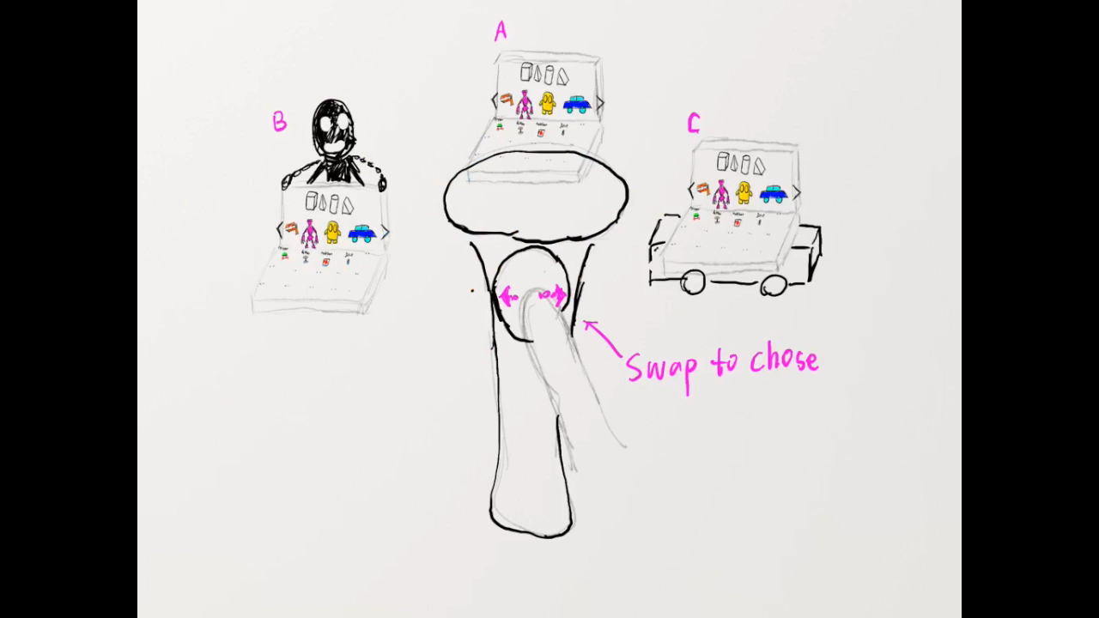
UI-工具箱
将工具箱挂在胸前
调出工具箱后选择挂在胸前，则可将工具箱挂在胸前
2. 在已存在的工具箱上点击挂在胸前按钮，也可将工具箱挂在胸前
3. 挂在胸前时，工具箱位置的计算方法（？？需要给用户挂在胸前的感觉，具体规则待定）

Slide 14
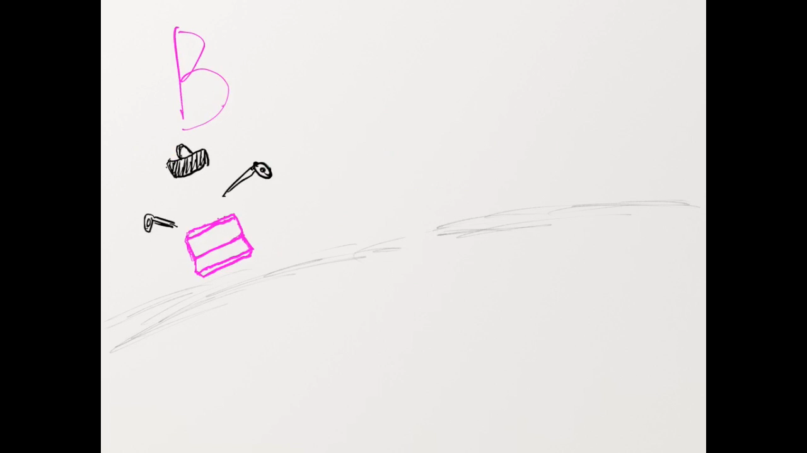
UI-工具箱
将工具箱放在地上
调出工具箱后，选择“放置在特定位置并固定”，controller伸出一条抛物线，抛物线的长短根据controller的角度决定（参考部分VIVE游戏当中telescope的操作时的射线），射线末端一个工具箱的虚化图像，用其指定一个相应的位置，再次点击touchpad，即可放在该位置上（该位置指定操作只能落归在一个平面上，默认不可漂浮在空中）
2. 在已存在的工具箱上点击“放置在特定位置并固定”，工具箱重新成为可放置状态，出现放置操作的抛物线，之后的操作同1
3. 挂在胸前时，工具箱位置的计算方法（？？需要给用户挂在胸前的感觉，具体规则待定）

Slide 15
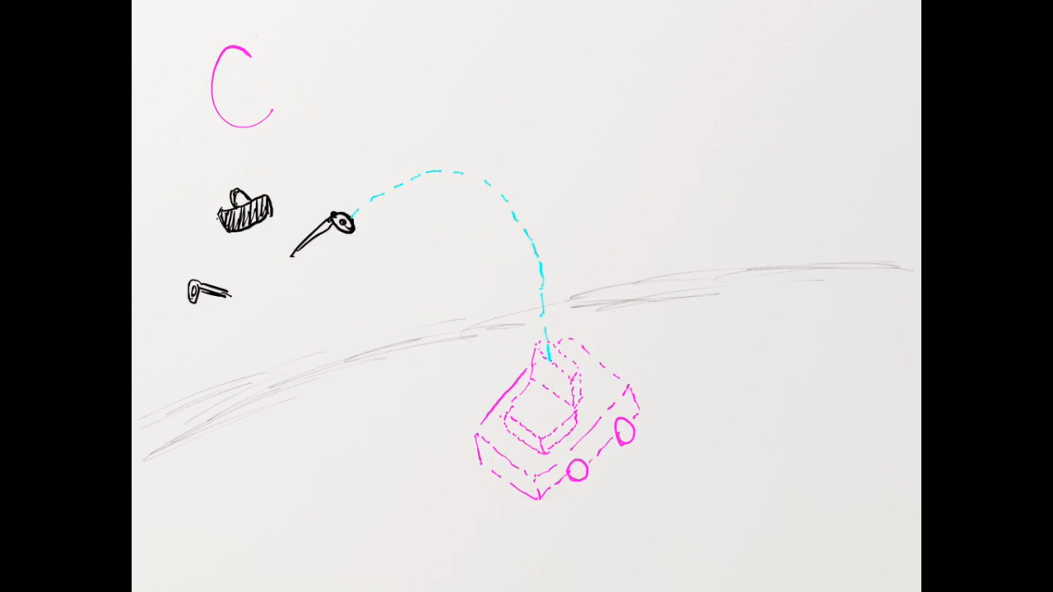
UI-工具箱
将工具箱设置为跟随
调出工具箱后选择跟随，则工具箱跟随用户
2. 在已存在的工具箱上点击跟随按钮，也可使工具箱跟随用户
3. 跟随规则需要一个宠物跟随、镜头跟随类AI

Slide 16

UI-工具箱
工具箱功能结构
shapes
2. dynamic parts
3. 自定义creation
4. 功能按钮
4.1 工具箱位置状态变化
4.2 关闭工具箱
4.3 选中物品后附加操作系列
4.3.1 复制
4.3.2 删除
4.3.3 收入自定义creation

Slide 17

将自己放大缩小
将放大缩小的操作方法
点击左手的touchpad，出现放大缩小UI
2. 然后滑动touchpad，即可选择不同的大小
3. 再次点击touchpad确认，立刻生效
4. 共五个尺度的大小：微小，小，中等，大，巨大

Slide 18

移动
走动
Vive的roomscale模式下，用户可以用双腿在room内走动
2. 走动时，头部绝对高度保持不变，因此无视地形影响
3. 走动时，无视阻挡影响，可穿越一切物体
telescope
滑动controller的touchpad，选择“telescope”状态
2. 该controller顶端出现射线
3. 将射线指向想要传送的位置（地面或某物体表面），按下trigger，完成传送（将玩家的脚步位置传送至所指表面）

Slide 19
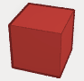
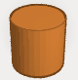
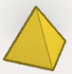
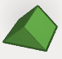
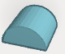
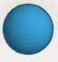
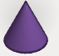
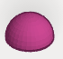
Basic Shapes
Box
Cylinder
Pyramid
Roof
Round Roof
Sphere
Cone
Half Sphere

Slide 20
Dynamic Parts（规则待完成）
Trigger Botton
无限生成器
switch
motor
手持器
泵门
魔法石1
魔法石2

Slide 21
Materials
橡胶
1. 刚体，不形变
2. 有弹性
3. 惯性质量为1
4. 不可被破坏
金属
1. 刚体，不形变
2. 无弹性
3. 惯性质量为1
4. 不可被破坏
玻璃
1. 刚体，不形变
2. 无弹性
3. 惯性质量为1
4. 可被破坏， K*玻璃质量<单次撞击动量，则被破坏。破坏后消失

